Slide 1
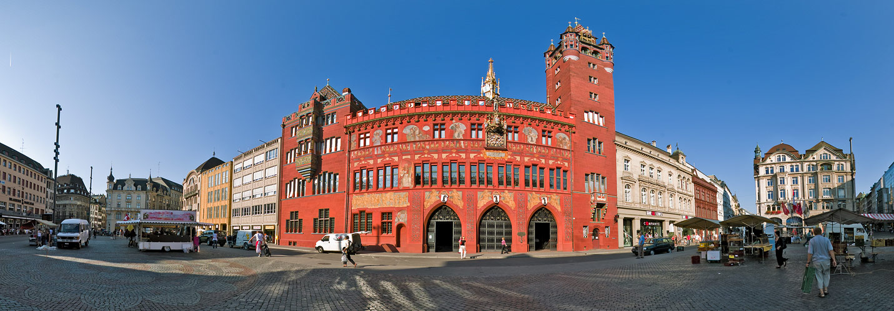
Fachgruppe Mathematik und Informatik > GV
Samstag, 16. Oktober 2021

Slide 2
Traktanden
  Begrüssung
  Finanzen
  Wahlen und Wiederwahlen
  Neue Website
  Workshops
  Diverses

Slide 3
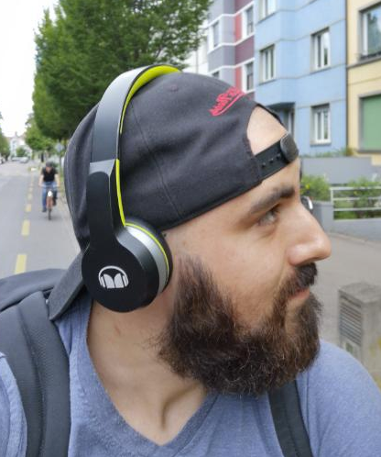
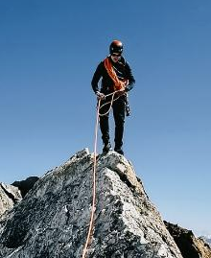
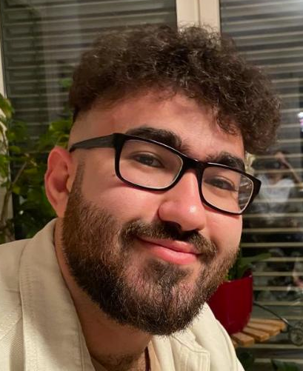
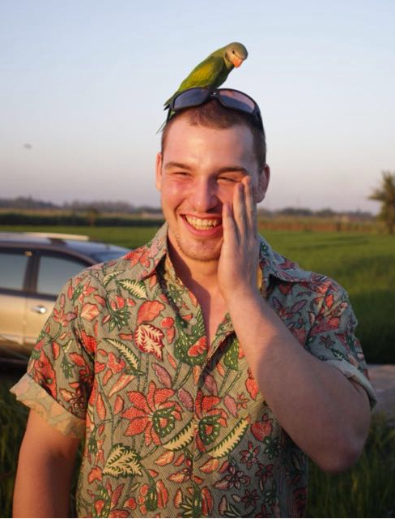
1. Begrüssung
Aktueller Vorstand
Luc Kury
Präsident
Christoph Pütz
Studierendenvertreter Mathe
Günes Aydin
Studierendenvertreter CS
Luc Heitz
Kassier

Slide 4
2. Finanzen
Rechnungsperiode: Oktober 2020 – Oktober 2021
Datum | Beschreibung | Ausgaben | Einnahmen | Kategorie
09.10.2020 | Skuba Beitrag |  | CHF 977.5 | Einnahmen
19.07.2021 | Geschenke Abtritte Ioanna und Carina | CHF 132.00 | - | Vorstand
19.07.2021 | Dropbox | CHF 79.15 | - | Fachgruppe
04.10.2021 | Apero Erster Uni Tag | CHF 177.90 | - | Fachgruppe
04.10.2021 | Lohn Experten FS21 | CHF 100.00 | - | Fachgruppe
Total |  | CHF 489.05 | CHF 977.5
Differenz |  | CHF 488.45

Slide 5
2. Finanzen

Slide 6
2. Finanzen
Aktueller Kontostand: 7‘856.33 CHF
Es wurden alle Ausgaben und Einnahmen seit der letzten GV erfasst. Es gibt zurzeit keine ausstehenden Forderungen oder Schulden gegenüber der Fachgruppe.
Der Eingang der Skuba-Beiträge für dieses Jahr stehen noch aus.
Der Grillanlass wird mit CHF 2‘500.- vom DMI unterstützt.
(Geschätzte Gesamtkosten: CHF 3‘500.-)
Es wurden keine Unregelmässigkeiten in der Buchhaltung festgestellt.

Slide 7
3. Wahlen und Wiederwahlen
Luc Kury
Präsident
Christoph Pütz
Studierendenvertreter Mathe
Günes Aydin
Studierendenvertreter CS
Luc Heitz
Kassier

Slide 8

3. Wahlen und Wiederwahlen

Slide 9
3. Wahlen und Wiederwahlen
Posten: Präsidium
Kandidaten: - Luc Heitz
- …

Slide 10
3. Wahlen und Wiederwahlen
Posten: Vetreter*in Informatik
Kandidaten: - Esther Mugdan
- …

Slide 11
3. Wahlen und Wiederwahlen
Posten: Vetreter*in Mathematik
Kandidaten: - Katharina Pêtre
- …

Slide 12
3. Wahlen und Wiederwahlen
Posten: Kassier
Kandidaten: …

Slide 13
3. Wahlen und Wiederwahlen
Posten: UK-Vertreter*innen
Kandidaten: - Esther Mugdan (CS)
- …
- Katharina Pêtre (Math)
- …

Slide 14
3. Wahlen und Wiederwahlen
Posten: Jahrgangs-Verterer*innen
Kandidaten: …

Slide 15
4. Neue Website
https://redesign-fg-csmath.unibas.ch
Ab 18.10.21
https://fg-csmath.unibas.ch

Slide 16
4. Neue Website
Aktuellste Dropbox-Links
Weitere Goodies
https://fg-csmath.unibas.ch/de/h1dd3n-l007

Slide 17
5. Workshops
Civ5
Freifunk
CS108 Bootcamp
→ Anmelde-/Ideenformular
https://fg-csmath.unibas.ch/de/workshops

Slide 18
6. Diverses
- Glühwein Trinken
- Fonude Essen (mit Physikern?)
- Gamenight
- Grössere Kaffeemaschine?
→ Weiteres?

